Slide 1
Hanganyaggal
Oliver
AZ INTERNET VESZÉLYEI
Tanuló: Czuth Olivér
Felkészítő tanár: Debre Márta
Iskola neve és címe: Leányfalui Móricz Zsigmond Általános Iskola, 2016 Leányfalu Szent Imre herceg útja 9-13.

Slide 2
Bevezetésül
„Gyermekeinket (...) az internet által megígért határtalan szabadság helyett a virtuális jelenlét és a teljesen digitális világ áraként valóban a teljes ellenőrzés fenyegeti? Egy óriási, kapzsi marketingmasina áldozataivá válnak, amely az egész világot behálózva, minden irányból támad? Ez a veszély csak akkor fenyegeti őket, ha nem értik meg ezt a szép, új médiavilágot. Ezért kell elmagyaráznunk nekik, hogy tisztán lássák. Minden egyes alkalommal.”
Melissa Müller

Slide 3
Milyen a jó jelszó?
A jó jelszó elkészítéséhez használhatjuk személyes adatainkat úgy, hogy azokat nem teljes egészében vagy torzítva használjuk Például: Pistike2000. Ezek a jelszavak, azért praktikusak, mert könnyen megjegyezhetőek.

Slide 4
Ha jelszavunkat komplikáltabbá szeretnénk tenni, akkor egyéb karaktereket is használnunk kell például:%, #, ?, ! .
Az előző jelszó komplikáltabb verziója: Pistike2000%
A példából látható, hogy használtam kis és nagy betűt, számokat, és egyéb karaktert is.

Slide 5
Honnan tudhatjuk, hogy az interneten megjelenő hír igaz lehet-e?
Amikor biztosak szeretnénk lenni, hogy mit olvasunk, akkor érdemes több helyről beszerezni az információkat, ajánlott legalább három hírportálon körülnézni!

Slide 6
Ha a hazai hírportálok sem meggyőzőek, akkor érdemes külföldi portálokon is böngészni a keresett hír után.

Slide 7
Hogyan kerülhetőek el az internetes átverések?
A hiszékenységet, a kapzsiságot vagy éppen ellenkezőleg a karitatív hajlamot használják ki azok a bűnözők, csalók akik változatos eszközökkel csalják ki az emberekből a százezreket, milliókat.

Slide 8
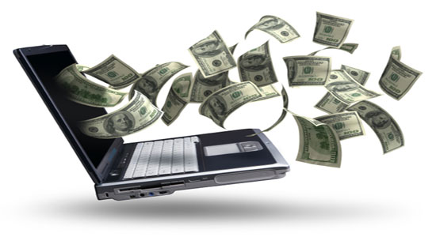
Az internetes átverésekkel általában E-mailben vagy egyéb közösségi oldalakon találkozhatunk. A csaló esetleg személyes úton próbál pénzt kihajtani belőlünk például: A lánya megsebesült ezért a pénzt a következő számlaszámra utalja (Pl:1234).

Slide 9
Ha ilyen történik győződjünk meg az információról, hogy milyen mértékben igaz vagy hamis a hír!

Slide 10
Mit szeretne látni egy betörő leendő áldozata Facebook profilján?
A Facebook betörő nem tudhatjuk milyen célokból érkezik profilunkra, de egy biztos az, hogy információt akar szerezni.

Slide 11
A betörő továbbá megtekintheti privát üzeneteinket, ezáltal még több információt szerez rólunk és baráti körünkről.

Slide 12
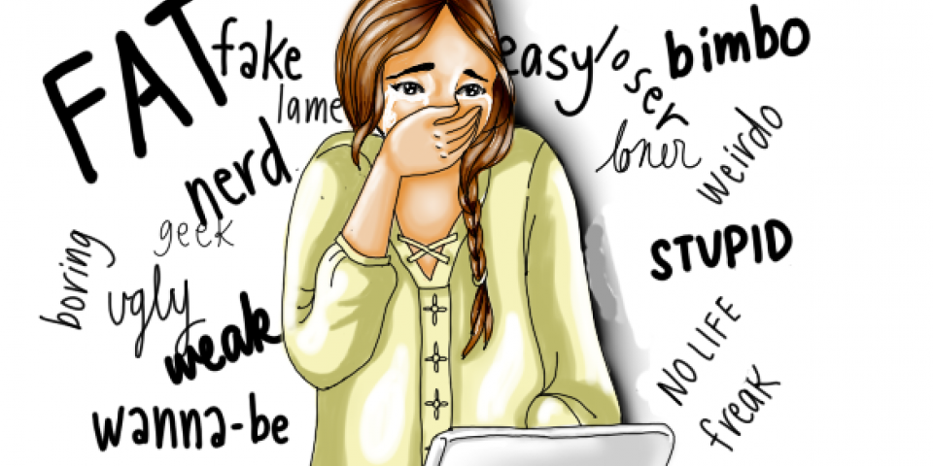
Mit jelent az internetes zaklatás? Hova fordulhatunk és kitől kérhetnek segítséget azok akik internetes zaklatás áldozatává válnak?
Az internetes zaklatás emberek postjai alá írt sértő megjegyzések, kommentek, mások lejáratása, rossz hírének keltése érdekében.

Slide 13
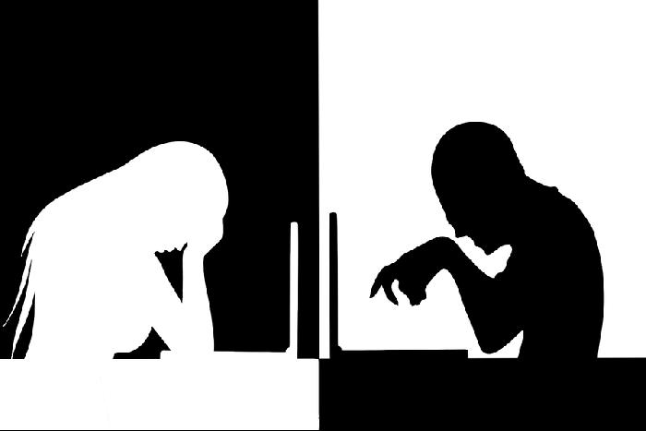
A legegyszerűbb módja, hogy ne érjen minket bántódás az, hogy nem is figyelünk rá, de ez eltud fajulni és ki tud hatni az életünkre is. Először forduljunk szüleinkhez, tanárainkhoz súlyosabb esetben a hatósághoz.

Slide 14
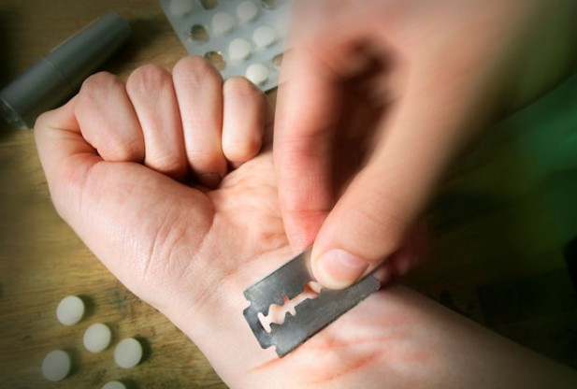
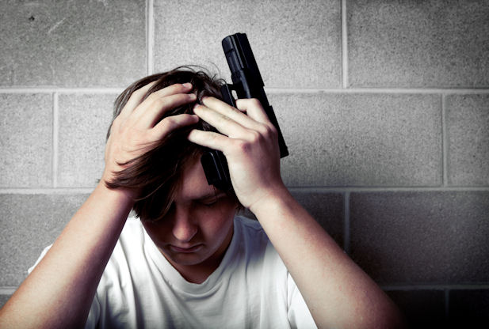
Az ilyen zaklatásokból már depressziók és öngyilkosságok is születtek!

Slide 15
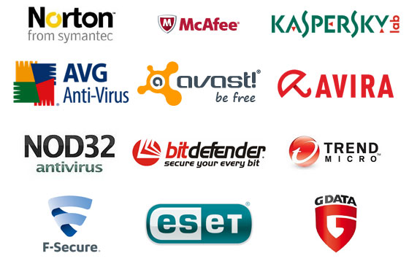
Mit lehet tenni annak érdekében, hogy elkerüljük a vírusokat, és a számítógép illetéktelen felhasználóit?
A legegyszerűbb módja a vírusok elkerülésének az, hogy telepítünk egy vírusirtó programot, ami a gyanús weboldalakat is letilthatja.

Slide 16
Netalántán ha egy trójai vírus bekerül a rendszerbe és még nem fedte teljesen fel magát, de észlelhető, akkor érdemes egy vírus keresést indítani a számítógépen.

Slide 17
Hogyan kerülhetjük el az illetéktelen felhasználókat?
Többszintű belépésekkel:
Első szint Felhasználónév+Jelszó
Második szint E-mailbe vagy telefonra érkező egyszeri belépést engedélyező kódok.

Slide 18
Mit jelent és hogyan előzhető meg az internetes személyiség lopás?
Egy internetes portálhoz, fórumhoz, blog oldalhoz regisztrálnunk kell. Regisztrációkor jelszót kell megadnunk. Egy olyan portálon, ahol fizethetünk is a szolgáltatásért, regisztrálnunk kell. Jelszót, illetve bankkártya számot kell megadnunk.

Slide 19
Jelszavainkat hol máshol tárolnánk, mint a számítógépen. De nem is kell, hogy tároljuk egy fájlban, elég, ha a billentyűzetünkön bepötyögjük, és ha számítógépünkön rosszindulatú program fut (mert az internetről tudtunkon kívül letöltöttük), máris küldi belépési azonosítóinkat, kártyaszámunkat a kibermaffia részére.

Slide 20
Ellenőrizd tudásodat!

Slide 21
Kérdőív 1.
Jelszavunkat mivel nehezíthetjük meg?
a, Speciális karakterekkel
b, Nyilakkal
c, Képekkel

Slide 22
Kérdőív 2.
Hol érhetnek leggyakrabban internetes támadások?
a, YouTube-on
b, Internetes felhőkben
c, E-mailekben
Notes:
22

Slide 23
Kérdőív 3.
Mik történtek már az internetes zaklatásokból?
a, Hosszan tartó barátságok
b, Szerelmek
c, Öngyilkossági kísérletek

Slide 24
Kérdőív Megoldó kulcs
Ha jól dolgoztál, akkor ezeket a betűket kellet, hogy bejelöljed.
1. a ✓
2. c ✓
3. c ✓

Slide 25
Kérdőív értékelés
0 pont: Jobban is figyelhettél volna!
1 pont: Lehettél volna ügyesebb!
2 pont: Szép eredmény!
3 pont: Kiváló teljesítmény!

Slide 26
Zárszóként
„A televízió, a számítógép és az internet a modern világ szellemi táplálékai. Nélkülük nemcsak íztelenebb lenne az élet, de olyan tápanyagokban is könnyen hiányt szenvedhetünk, amelyek az egészséges mentális fejlődés nélkülözhetetlen elemei.”
Ranschburg Jenő

Slide 27
Köszönöm a figyelmet!
Légy óvatos

Slide 28
Forrás:
http://lopasesatveres.network.hu/blog/lopas_es_atveres_klub_hirei/hogyan_vedekezzunk_az_internetes_atveresek_ellen
http://www.adatvedelmiszakerto.hu/2010/02/internetes-szemelyiseglopas/
https://www.youtube.com/watch?v=9WUoT6GVtXI
https://www.citatum.hu/szerzo/Ranschburg_Jeno
http://www.citatum.hu/idezet/94904
2017. 03. 23.

